Slide 1
الأَخْلاق
Dr. Ehab Atta

Slide 2
3- جنود الله
4- إنسانية التربية الإسلامية
5- نزول الوحي
6- التوحيد روح الإسلام
7- إسلام سراقة
2- الأخلاق
1- الصحابي سعد بن معاذ

Slide 3
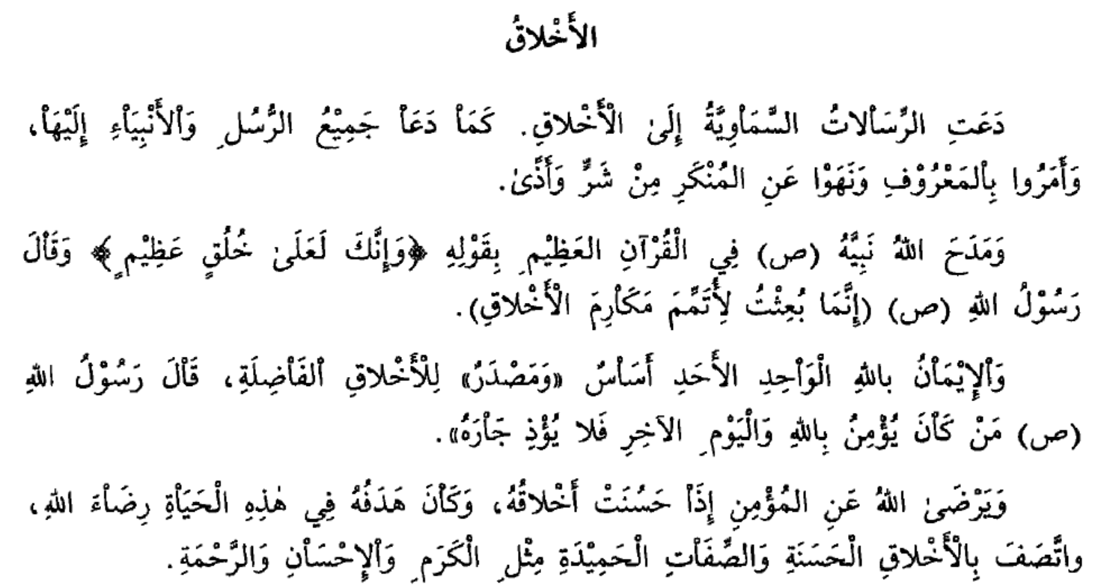

Slide 4
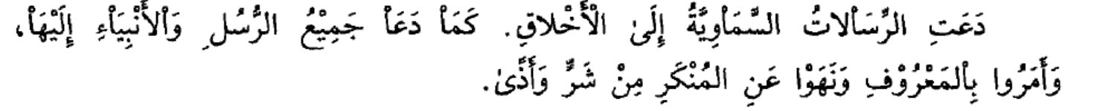

Slide 5
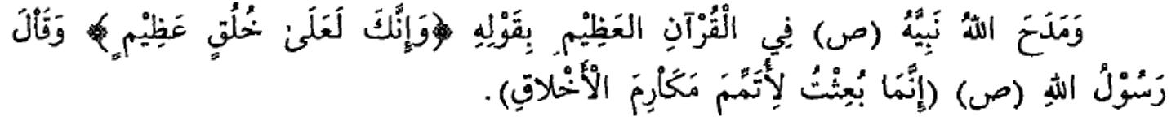

Slide 6
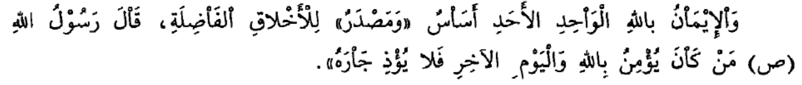

Slide 7
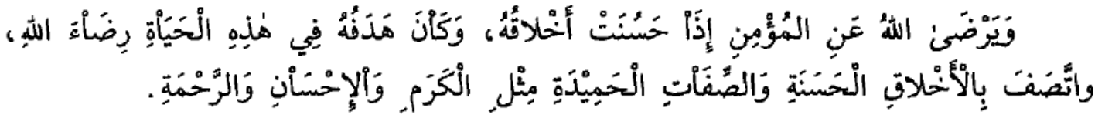

Slide 8
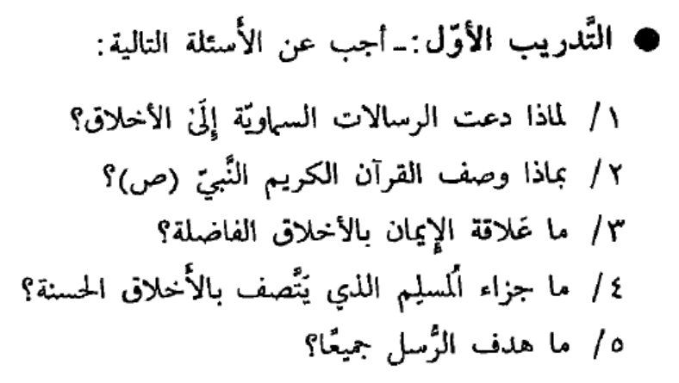

Slide 9
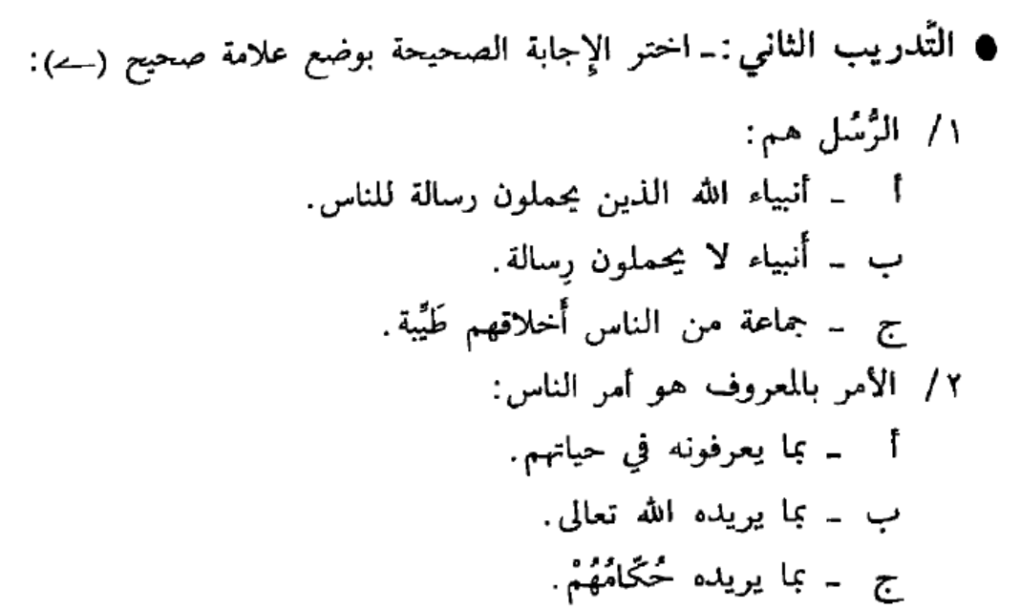

Slide 10
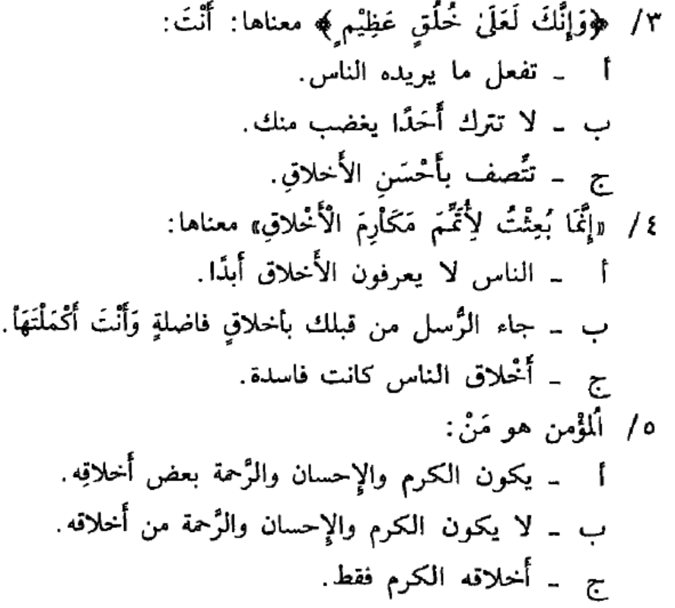

Slide 11
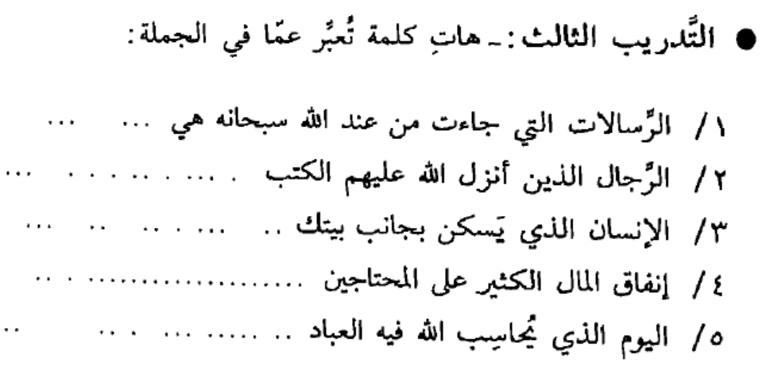

Slide 12
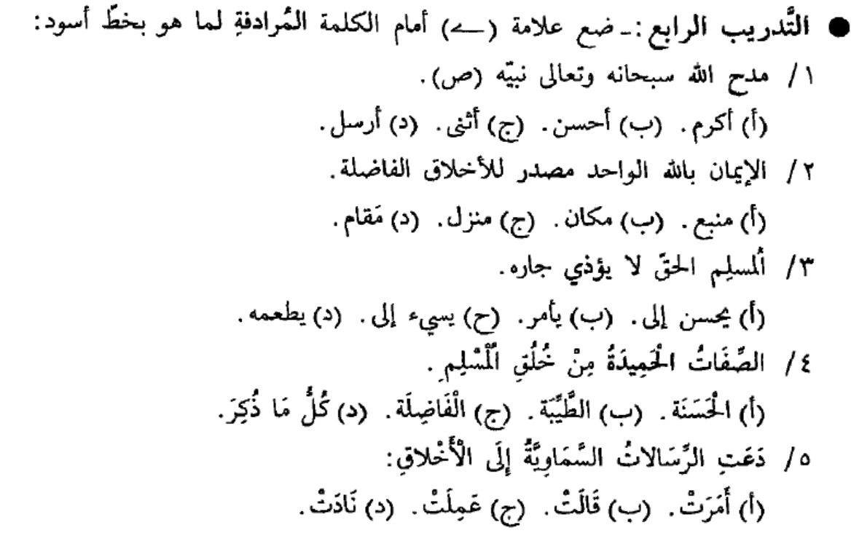

Slide 13


